Slide 1
מדדי דמיון ומרחק
שי שן-אור
המעבדה לאימונולוגיה מערכתית
ורפואה מותאמת אישית
המחלקה לאימונולוגיה
הפקולטה לרפואה ע"ש רפפורט
הטכניון
shenorr@technion.ac.il
Figure by Marina Sirota using iStockPhoto illustrations

Slide 2
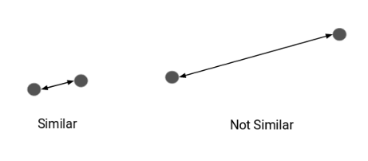
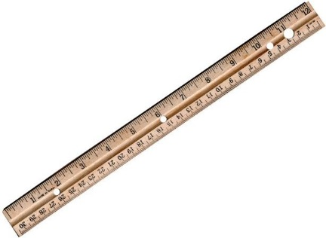
מנתונים למרחקים ודמיון - ניתן לחפש דמיון בין דוגמאות או בין מדדים
השאלה: כמה דומים האנשים אחד לשני?
דוגמאות
נצטרך להגדיר פונקציית דמיון או מרחק להשוות בין דוגמאות
מדידות
i
j
המוטיבציה: מחלה דומה ?

Slide 3
דרכים רבות להגדיר דמיון
קיימות מספר רב של דרכים להגדיר דמיון בין שתי נקודות או יותר.
השיטה בה נבחר לחשב דמיון תשפיע על התוצאות
קביעת השיטה בה נגדיר דמיון היא החלטה בסיסית לכל ניתוח נתונים המונחית עפ"י מספר רב של גורמים:
סוג הנתונים
ההתפלגות שלהם
המטרה אותה אנו מנסים להשיג
מהם הממדים החשובים
"אינטואיציה" על מהות דמיון

Slide 4
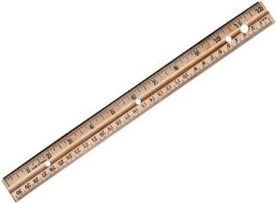
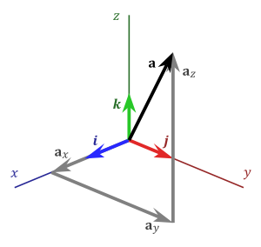
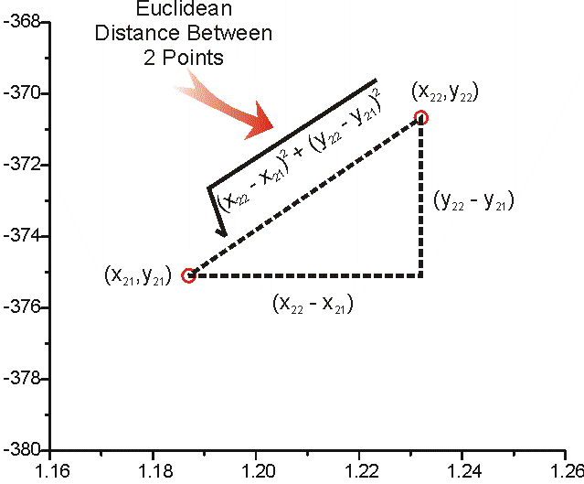
הגדרת דמיון בעזרת המרחק אוקלידי - כמעוף הציפור
מרחק אוקלידי בין שתי נקודות הוא אורך הקו (וקטור) המחבר אותם
המרחק בין שתי נקודות במרחב אוקלידי מוגדר:
בדו-ממד המרחק האוקלידי ניתן ע"י משפט פיתגוארס
ברב ממד, בהינתן נקודות p,q במרחב N ממדי, המרחק יחושב:

Slide 5
המרחק האוקלידי מהווה מטריקה (metric space)
הוא סימטרי d(p,q) = d(q,p)
הוא חיובי (או אפס בדמיון מוחלט)
הוא מקיים את אי-שיווין המשולש –
לכל שלוש נקודות p,q,r: d(p,q) + d(q,r) >= d(p,r)
בביו-סטיטיסטיקה נתקלנו במרחק האוקלידי בריבוע לחישוב השגיאה ברגרסיה לינארית:

Slide 6
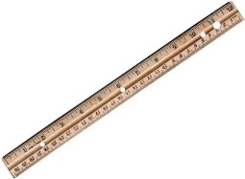
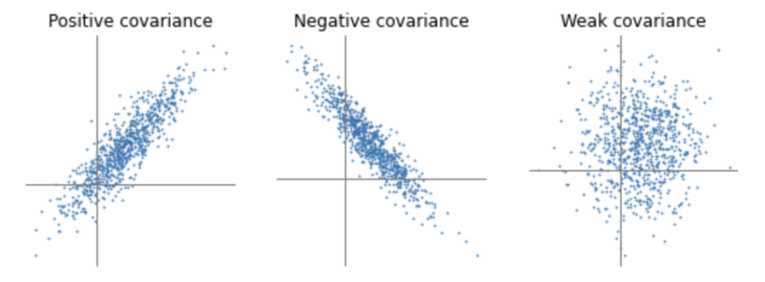
הגדרת הדמיון על סמך התנהגות דומה
ה-Co-varaince של שתי משתנים היא אומדן לתלות לינארית בין שניהם
בהינתן נקודות X ו Y במרחב N ממדי, המרחק יחושב:
משמעות ה-covariance מתואר בתוחלת הקשר של x ל-y: Cov(X,Y) = E(XY) – E(X)*E(Y)
שימו לב – סימן (+/-) מתאר את כיוון היחס בין המשתנים אבל את גודל האפקט קשה להבין כיוון שאיננו מתוקנן ה-covariance מתאר את גודל האפקט

Slide 7
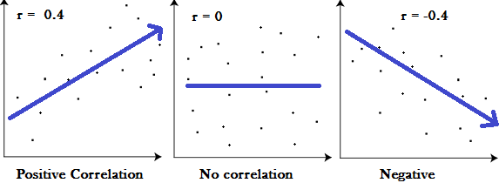
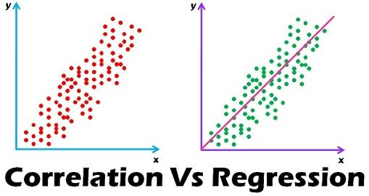
הגדרת הדמיון עפ"י קורלציית Pearson-שני חברים מתנהגים דומה
קורלציית Pearson היא ה-covariance המתוקנן ולפיכך תופסת את התלות הלינארית בין שני משתנים. הן בכיוון והן בחוזק.
קורלציה ורגרסיה לא אותו דבר
קורלציה מסבירה יחס לינארי בין שני משתנים
רגרסיה מסבירה את היכולת של משתנה לא תלוי לחזות את הערך של משתנה תלוי בעזרת יחס לינארי
Pearson’s r

Slide 8
הגדרת הדמיון עפ"י קורלציית Pearson-שני חברים מתנהגים דומה
קורלציית Pearson מאפשרת לנו להדגיר דמיון על סמך "התנהגות דומה" בין שני משתנים
ניתן להפוך את ערכי הקורלציה למרחק או ע"י d= 1-|r| או ע"י d= 1-r בהתאם למשמעות אותה נחפש
קורלציה גבוהה
קורלציה נמוכה
דוגמא 1
דוגמא 2
ערך המדידה
מדדים/ממדים
מדדים/ממדים

Slide 9
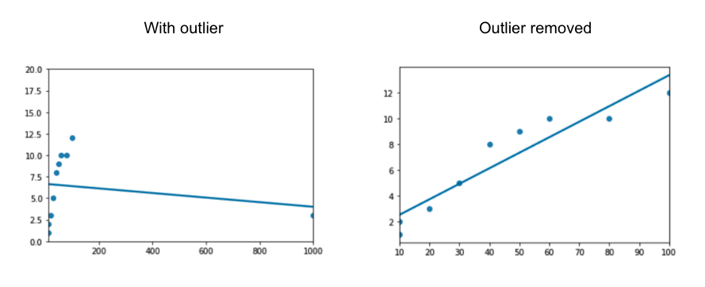
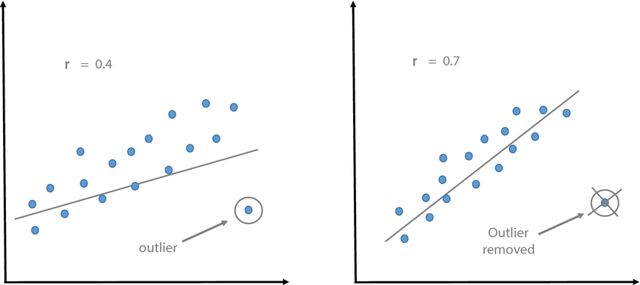
קורלציית Pearson מושפעת מערכי קיצון

Slide 10
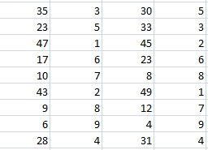
קורלציית Spearman – דירוג א-פרמטרי מוליד עמידות ל-outliers
כמוPearson’s אבל בודקת את היחס (חוזק וכיוון) המונוטוני בין שני משתנים ע"י שימוש בדירוג הערכים במקום בערך עצמו
X-Actual
X-Ranked
Y-Actual
Y-Ranked
Spearman’s rho
R = rank (דירוג)

Slide 11
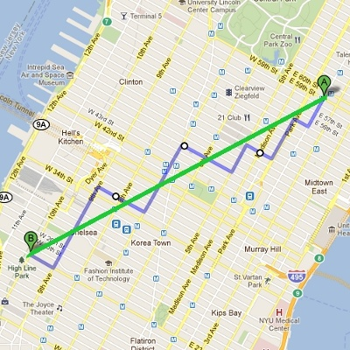
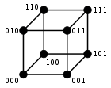
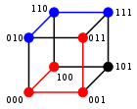
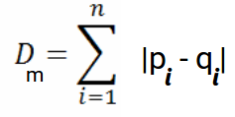
דוגמאות למדדי דמיון פופולאריים נוספים
מרחק - hamming כמרחק ה-bit
מרחק מנהטן – כמעוף המונית
בדו-מימד
ברב מימד
למשתנים קטגוריאליים
מספר התווים השונים בין שני מחרוזת זהות באורכם

Slide 12
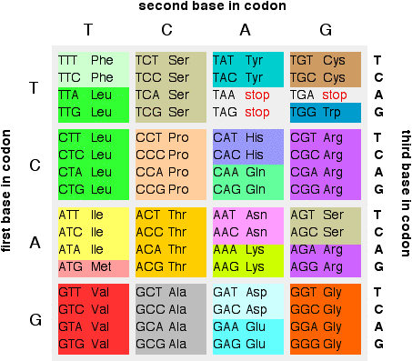
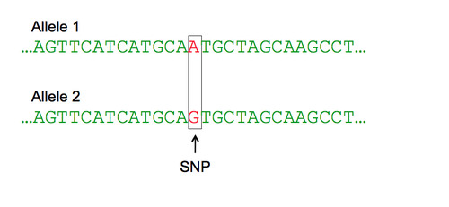
ניתן ליצור פונקציות דמיון עשירות הכוללות מידע פונקציונלי

Slide 13
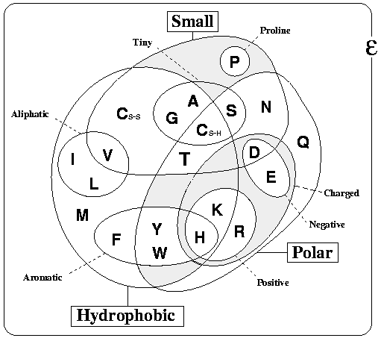
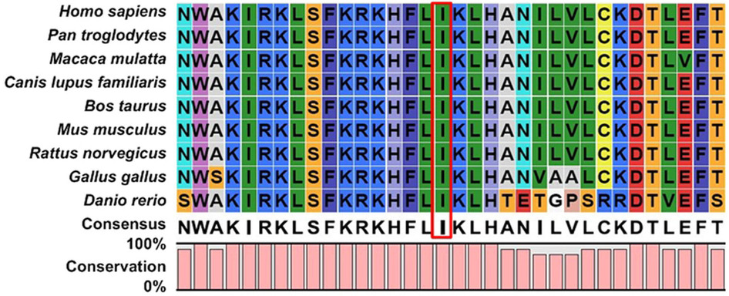
ואף ללמוד ממידע קודם על תכונות מורכבות והדמיון בינהם

Slide 14
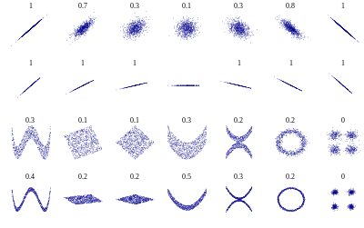
התמודדות עם מידע לא לינארי דורשת מידול מתוחכם יותר של תוואי היחסים במרחב

